Slide 1

KHỞI ĐỘNG
Nguyễn Thị Ái Quyên

Slide 2

Thử Thách
Thử Thách
XÂY CẦU CHO KHỈ
XÂY CẦU CHO KHỈ

Slide 3


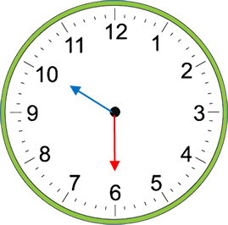
Đồng hồ chỉ mấy giờ?
10 giờ 30 phút
hay
10 giờ rưỡi

Slide 4
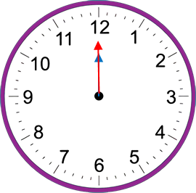
Đồng hồ chỉ mấy giờ?
12 giờ

Slide 5
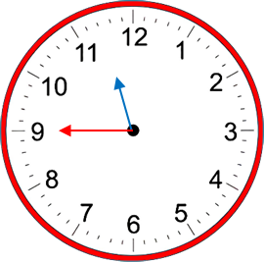
Đồng hồ chỉ mấy giờ?
11 giờ 45 phút

Slide 6


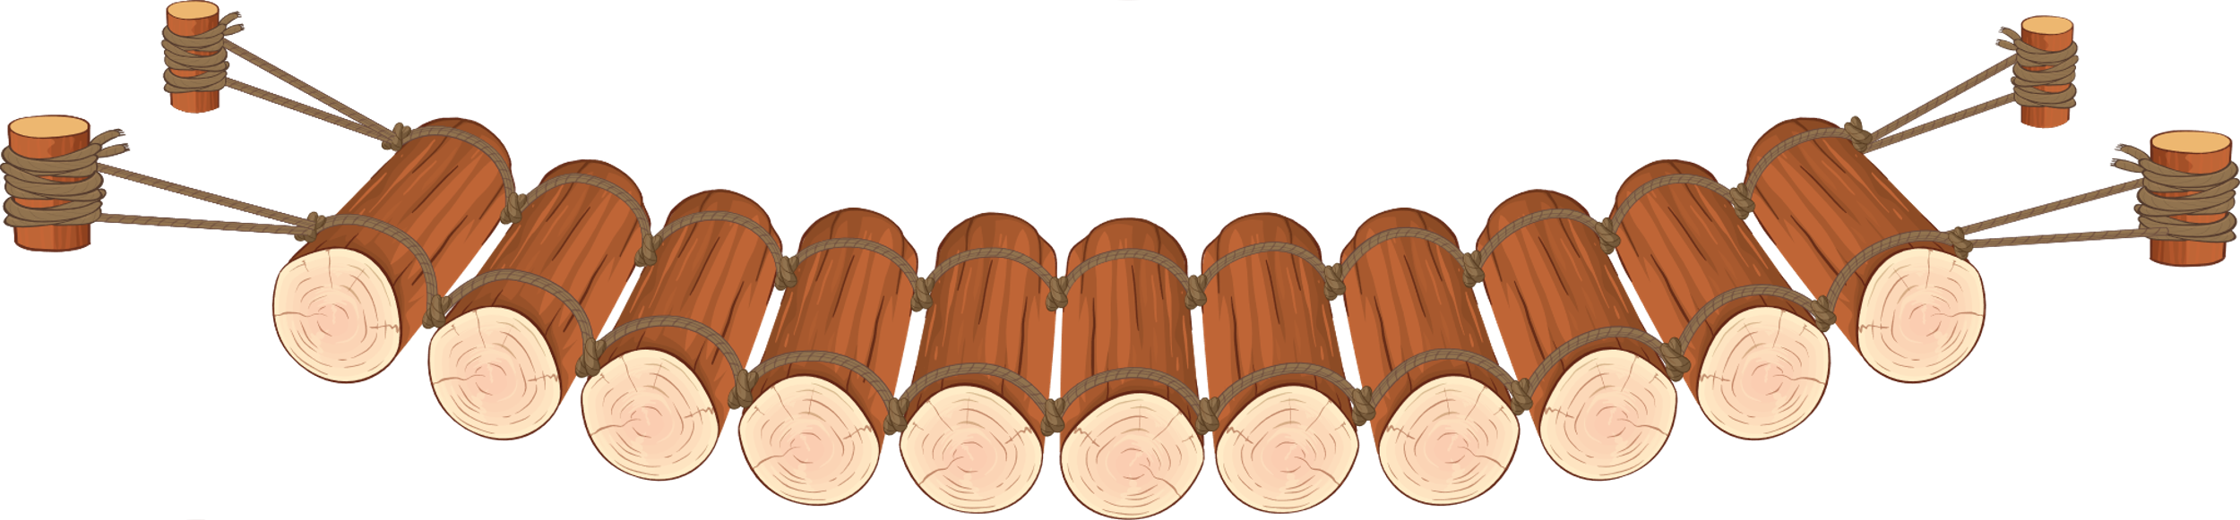

Slide 7

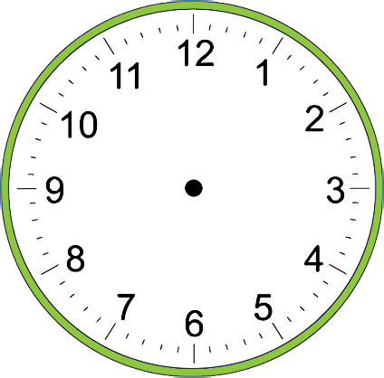
Theo kim phút, từ một số đến số liền nó tương ứng với 5 phút.
Theo chiều kim đồng hồ:
55 phút
5 phút
45 phút
15 phút
20 phút
30 phút

Slide 8
Đồng hồ chỉ mấy giờ?
11 giờ 45 phút

Slide 9
Theo kim phút, từ một số đến số liền nó tương ứng với 5 phút.
Ngược chiều kim đồng hồ:
Kém
5 phút
Ngược chiều kim đồng hồ được gọi là giờ kém.
15 phút
Kém
Thế nào là số phút giờ kém?
Kém
25 phút

Slide 10
Ngược chiều kim đồng hồ:
Kém
5 phút
Kém
15 phút
Thế nào là số phút giờ kém?
Kém
25 phút
Số phút kém được tính từ số 12 đến vị trí kim phút nhưng ngược chiều kim đồng hồ.

Slide 11
Khi kim phút chỉ qua vạch số 6, người ta đọc theo hai cách.
Theo chiều kim đồng hồ:
Ngược chiều kim đồng hồ:
55 phút
5 phút
Kém
5 phút
45 phút
15 phút
Kém
15 phút
20 phút
Kém
25 phút
30 phút

Slide 12
Đồng hồ chỉ mấy giờ?
11 giờ 45 phút
Hoặc
12 giờ kém 15 phút

Slide 13
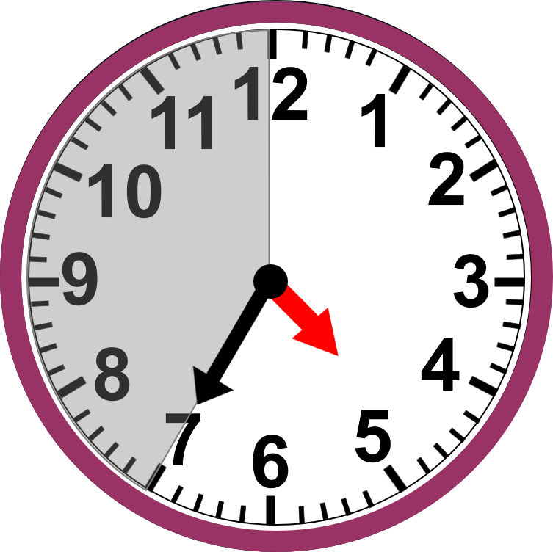
3. Xem đồng hồ và đọc giờ (Theo mẫu):
Mẫu:
4 giờ 35 phút
Hoặc
5 giờ kém 25 phút

Slide 14
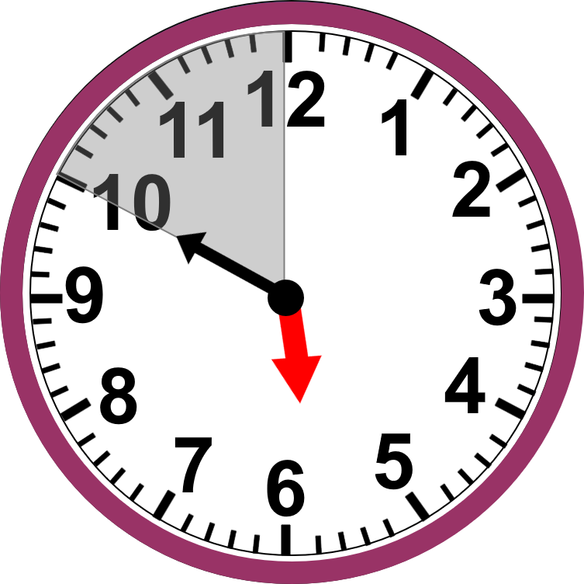
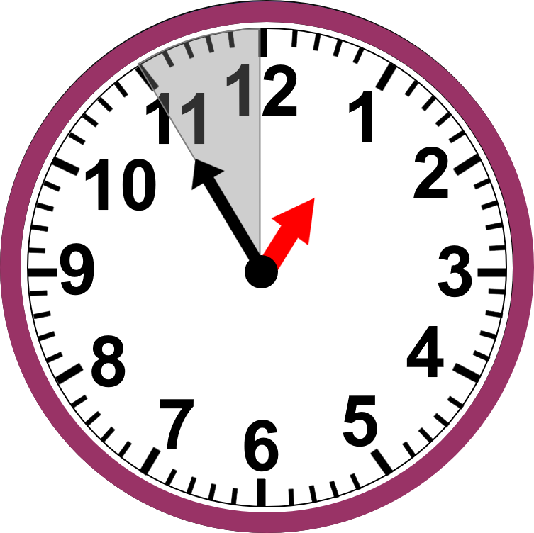

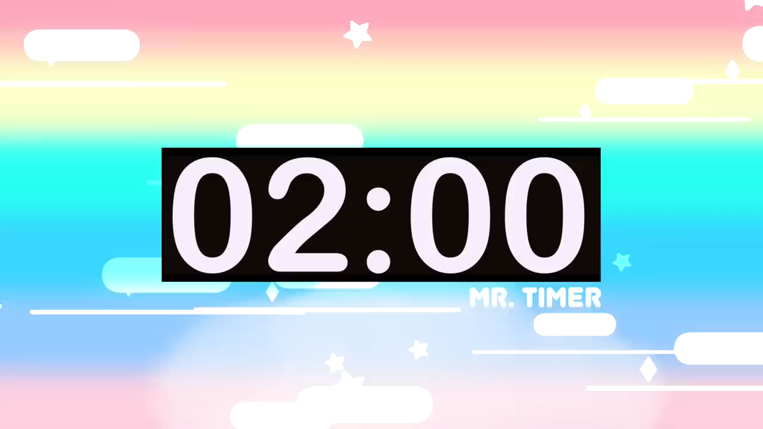
3. Xem đồng hồ và đọc giờ (Theo mẫu):
Mẫu:
THẢO LUẬN NHÓM ĐÔI
4 giờ 35 phút
Hoặc
5 giờ kém 25 phút

Slide 15
3. Xem đồng hồ và đọc giờ (Theo mẫu):
Mẫu:
4 giờ 35 phút
Hoặc
5 giờ kém 25 phút
5 giờ 50 phút
Hoặc
6 giờ kém 10 phút
1 giờ 55 phút
Hoặc
2 giờ kém 5 phút

Slide 16
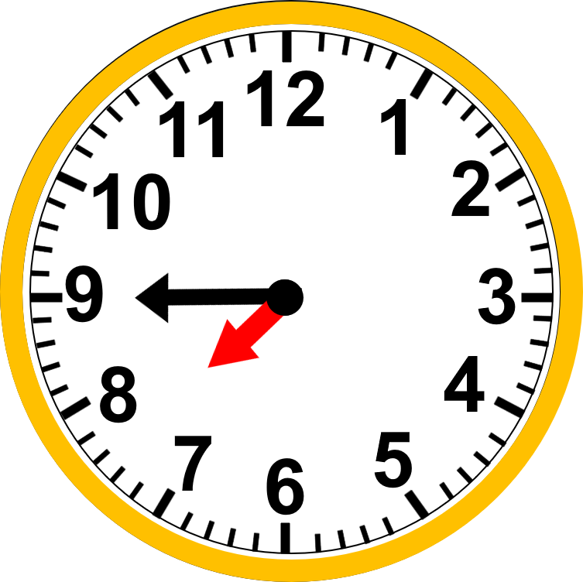
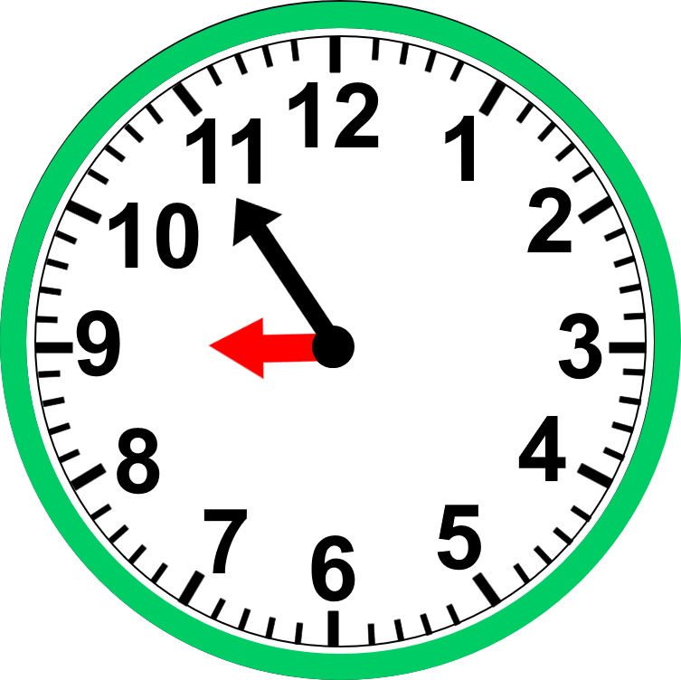
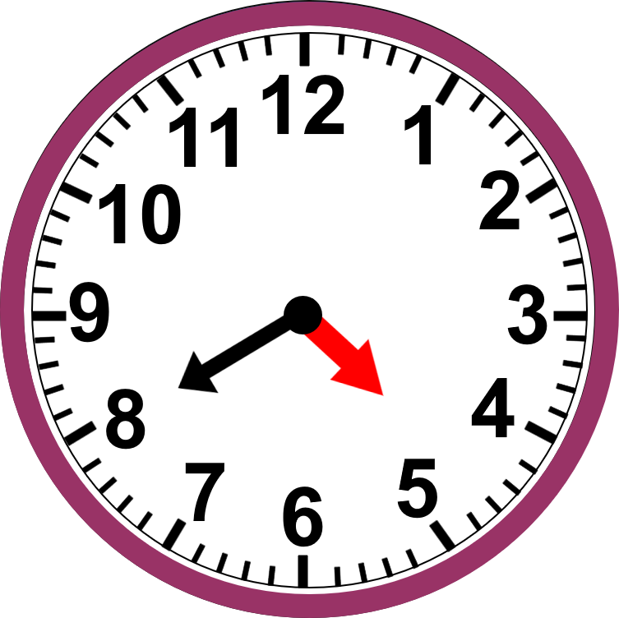
3. Xem đồng hồ và đọc giờ (Theo mẫu):

Slide 17
3. Xem đồng hồ và đọc giờ (Theo mẫu):
7 giờ 45 phút
Hoặc
8 giờ kém 15 phút

Slide 18
3. Xem đồng hồ và đọc giờ (Theo mẫu):
4 giờ 40 phút
Hoặc
5 giờ kém 20 phút

Slide 19
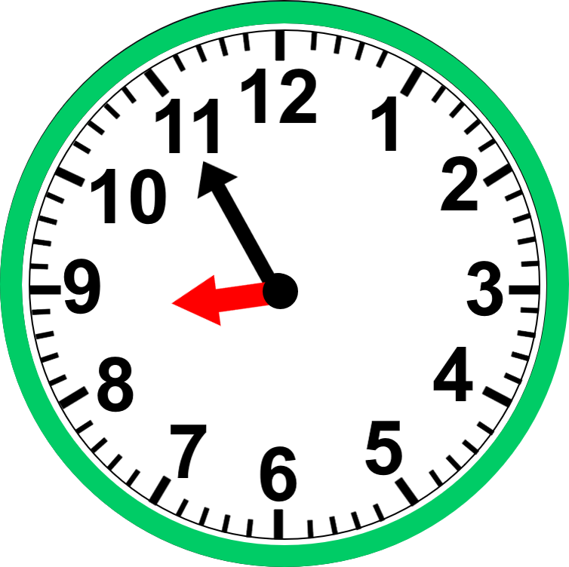
3. Xem đồng hồ và đọc giờ (Theo mẫu):
8 giờ 55 phút
Hoặc
9 giờ kém 5 phút

Slide 20
3. Xem đồng hồ và đọc giờ (Theo mẫu):
7 giờ 45 phút
Hoặc
8 giờ kém 15 phút
8 giờ 55 phút
Hoặc
9 giờ kém 5 phút
4 giờ 40 phút
Hoặc
5 giờ kém 20 phút

Slide 21
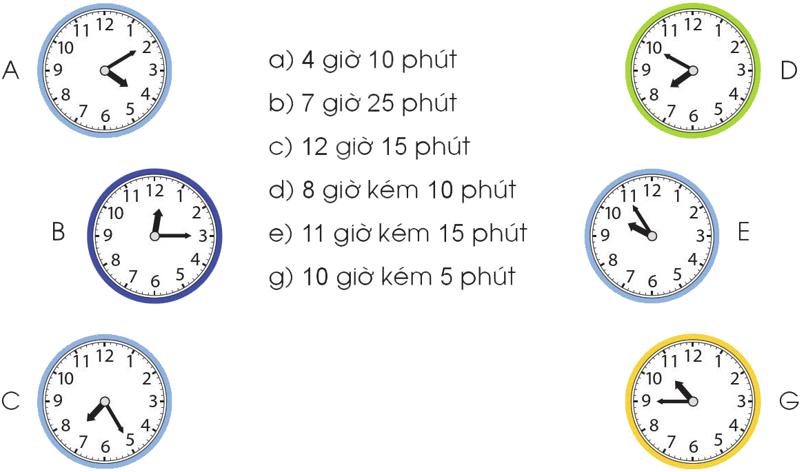
4. a) Mỗi đồng hồ sau chỉ thời gian tương ứng với cách đọc nào?

Slide 22
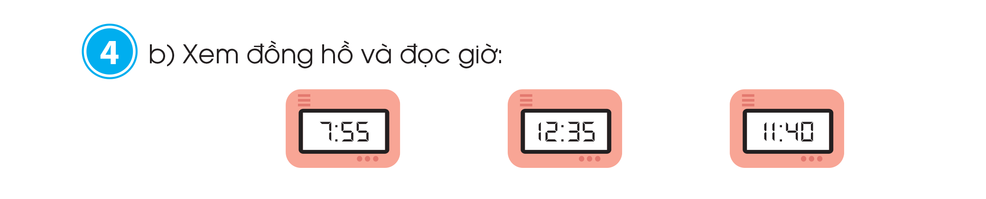
4. b) Xem đồng hồ và đọc giờ:
7 giờ 55 phút hoặc 8 giờ kém 5 phút
12 giờ 35 phút hoặc 1 giờ kém 25 phút
11 giờ 40 phút hoặc 12 giờ kém 20 phút

Slide 23
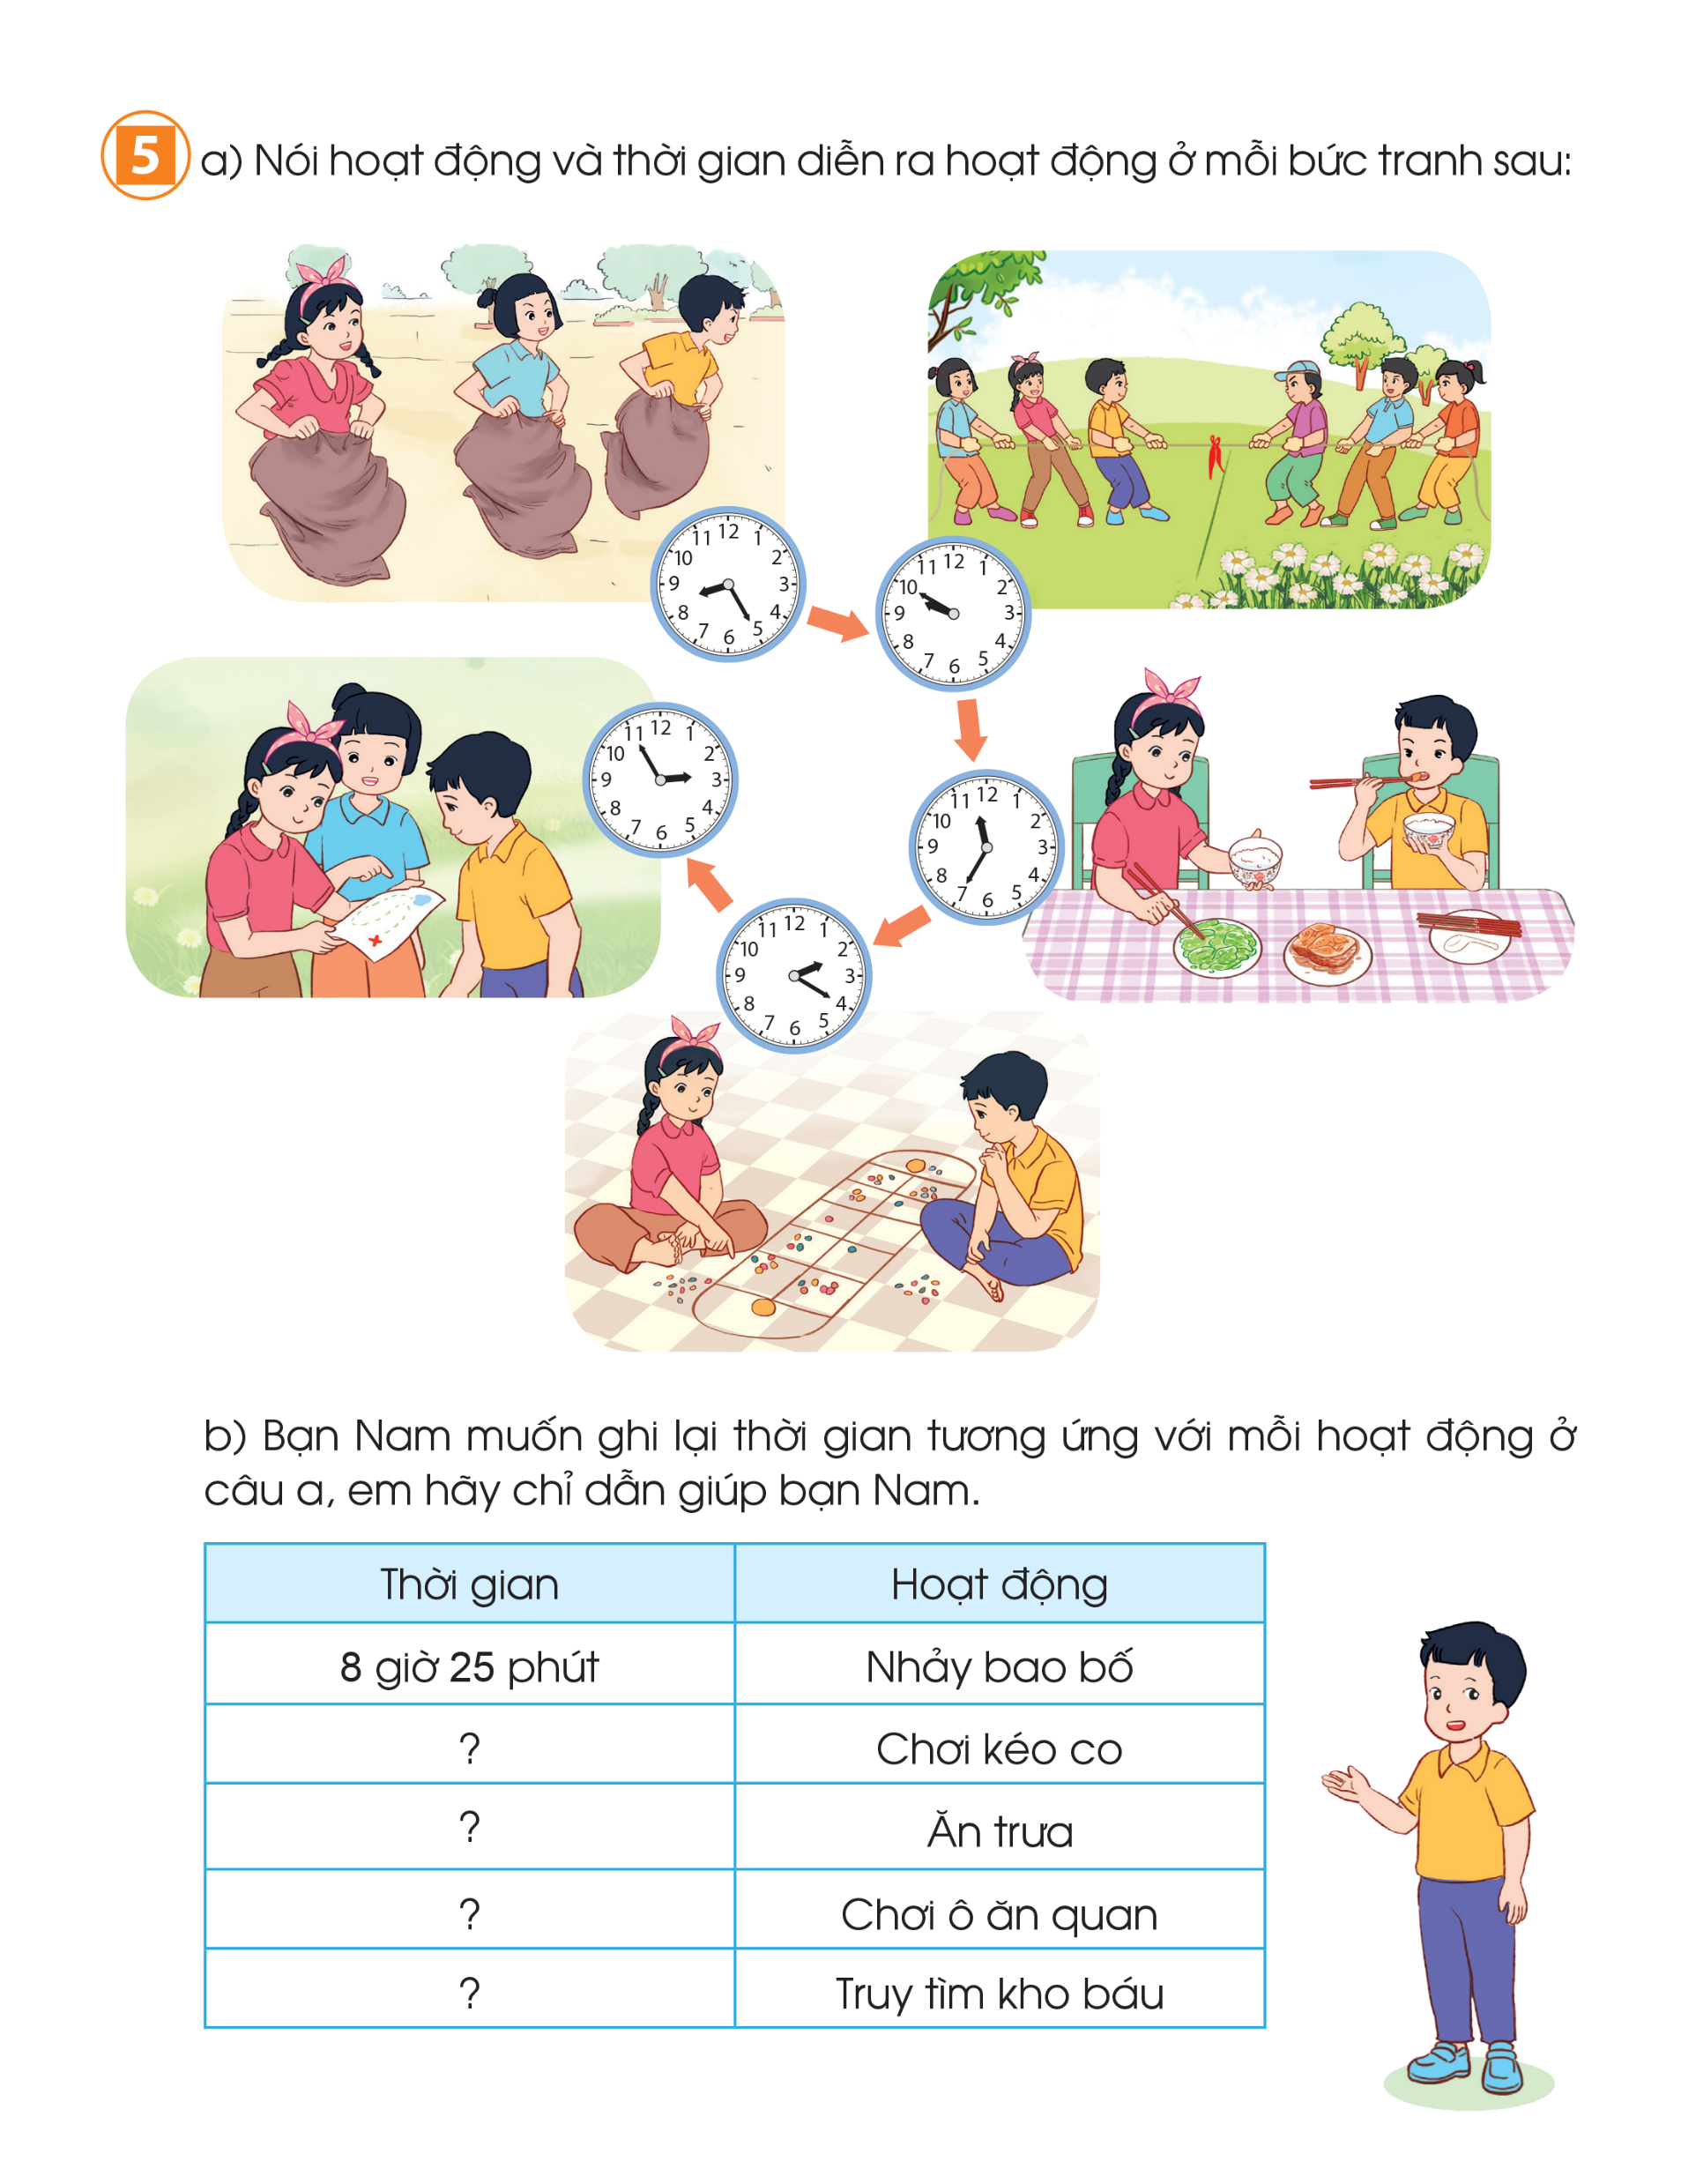

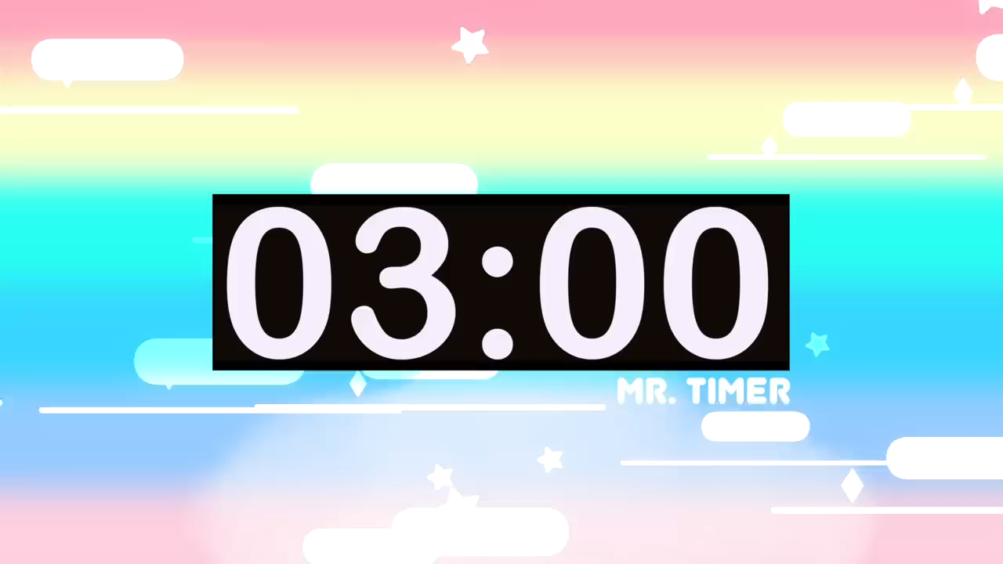
5. a) Nói hoạt động và thời gian diễn ra hoạt động ở mỗi bức tranh sau:
b) Bạn Nam muốn ghi lại thời gian tương ứng với mỗi hoạt động ở câu a, em hãy chỉ dẫn giúp bạn Nam.

Slide 24
5. a) Nói hoạt động và thời gian diễn ra hoạt động ở mỗi bức tranh sau:
b) Bạn Nam muốn ghi lại thời gian tương ứng với mỗi hoạt động ở câu a, em hãy chỉ dẫn giúp bạn Nam.
9 giờ 50 phút
10 giờ kém 10 phút
11 giờ 35 phút
12 giờ kém 25 phút
2 giờ 20 phút
2 giờ 55 phút
3 giờ kém 5 phút

Slide 25


DẶN DÒ
Tập thực hành xem đồng hồ
Xem trước bài tiếp theo.

Slide 26
Tạm biệt và
hẹn gặp lại

